Slide 1
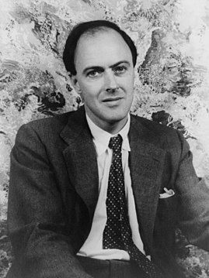
Роальд Дал
(1916-1990)
Не впадайте у відчай! На світі немає нічого неможливого!

Slide 2
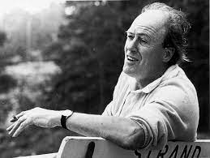
Роальд Дал народився в Уельсі 13 вересня 1916 року в сім'ї норвежців Гаральда Дала та Софії Магдалини Дал (дівоче прізвище Гесселберґ). Сім'я Далів виїхала з Норвегії у 1880 році та згодом оселилася у Кардіффі. 13 вересня 1916 року у них народився син, якого вони назвали на честь норвезького мандрівника Роальда Амуденсена.

Slide 3
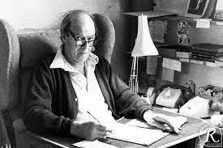
У 1920 році, коли Роальду було 4, від апендициту померла його семирічна сестра Астрі. Через місяць, у віці 57 років, помер його батько від пневмонії. Матір Роальда вирішила не повертатися у Норвегію до родичів, а переїхати з Уельсу в Англію. Цим вона виконала волю покійного чоловіка, який хотів, щоб діти навчалися в Англії.

Slide 4
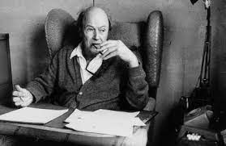
Роальд навчався у декількох школах, а також у пансіоні для хлопчиків Святого Петра. Однак там йому не подобалося. Він не бачився з ріднею, тому писав додому щодня. Однак справжній кошмар почався в Repton School, куди Роальд перевівся в 13 років. Тут було ще більше правил і ще більше покарань. Старшокласникам було дозволено бити молодших школярів, молодші були рабами старших.

Slide 5
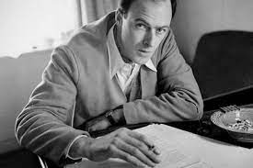
Роальд не був старанним учнем в школі – найважче йому давався правопис, проте, він мав успіхи в таких видах спорту, як хокей, футбол, крикет, плавання і бокс. Даль був надзвичайно високого зросту – 1.98 м; він став капітаном футбольної команди, а також грав у «п'ятірки» і сквош.
Через деякий час він написав новелу «Хлопець», де прототипом до вигаданого персонажа Джефрі Фішера був його друг із цієї школи на ім'я Майкл, який згодом став Архієпископом Кентерберійським. Через цю посаду друга Роальд сказав: «Ось чому я маю такі сумніви на рахунок релігії і Бога взагалі»

Slide 6
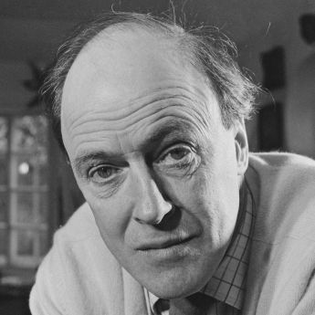
У роки Другої світової війни здобув фах льотчика-винищувача, Роальд Дал навчався льотній справі у Кенії та у Іраку, отримав чин пілота-офіцера. Воював у Єгипті, де мало не загинув під час польоту. І хоча лікарі сказали, що він є непридатний до польотів, однак у лютому 1941 року повернувся у військову авіацію.
У 1940-му він не зміг знайти злітно-посадкову смугу в 48 км на південь від міста Мерса-Матрух. Коли почало закінчуватися паливо і наближалася ніч, Даль був змушений спробувати сісти в пустелі. Шасі врізалося в валун, літак розбився, а його пілот зламав ніс, пошкодив череп і тимчасово втратив зір.

Slide 7
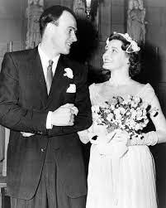
Даль був одружений на актрисі Патриції Ніл. Коли молодшому синові Даля, Тео, було 3 місяці, коляску з немовлям збило нью-йоркське таксі. Малюк сильно пошкодив голову та на якийсь час осліп. За 3 роки йому зробили 9 операцій. Після цього випадку Даль перебрався з сім’єю назад в Англію. Тео був змушений жити з трубкою в голові, яка раз у раз засмічувалася. Спільно з доктором і інженером Даль розробив унікальний клапан, який полегшив життя не тільки Тео, а й багатьом дітям в світі. Книгу “Чарлі і шоколадна фабрика» письменник присвятив своєму синові.

Slide 8
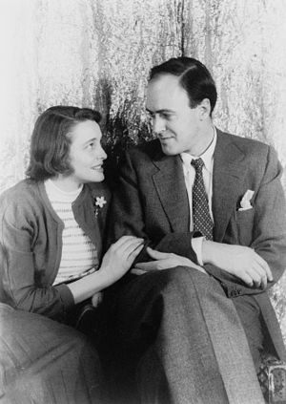
У 1965-му дружина Патриція перенесла аневризму судин головного мозку під час вагітності їх п'ятою дитиною. Люблячий чоловік взяв під контроль реабілітацію дружини, так що актриса змогла не тільки знову ходити і говорити, але і успішно продовжила свою кар'єру - у 1964 році вона отримала «Оскар».
І все-таки шлюб Ніл і Даля закінчився розлученням. У 1983 році Роальд і Патриція розлучилися (про нелегке спільне життя подружжя Б. Феррел написав книгу «Пет і Роальд», яка послужила основою кінофільму «Історія Патриції Ніл»), і пізніше в тому ж році Даль одружився на Фелісіті Д’Абро, з якою прожив до кінця життя.

Slide 9
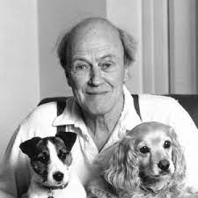
Помер Роальд Дал у 74 роки 23 листопада 1990 року в Оксфорді внаслідок лейкемії. Його поховали за обрядом вікінгів - на цвинтарі, біля церкви свтого Петра і Павла, у труну поклали його улюблені предмети - більярдні киї, пляшку бургундського вина, шоколадні цукерки, олівці.

